Slide 1

Exemple Activité : Suivi de consommation

Slide 2
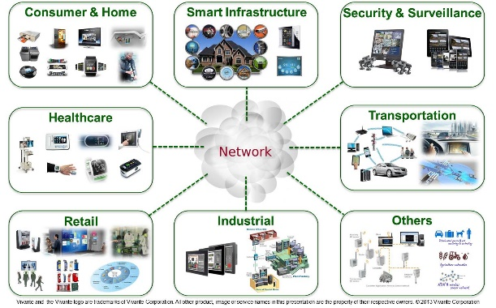
Introduction
50 milliards d’objets connectés en 2020
Dans tous les domaines: industrie, santé, transport,…

Slide 3

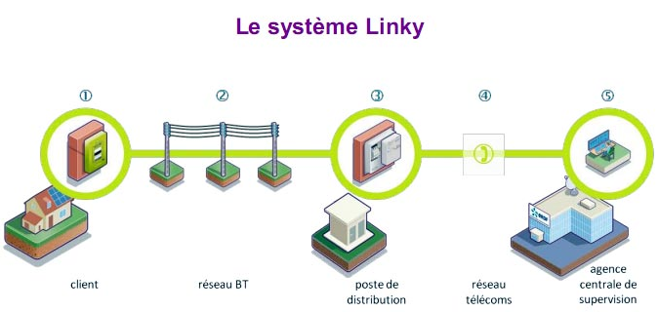
Introduction
Exemple : futur compteur EDF communicant Linky
Facturation de la consommation réelle
Suivi de la consommation sur web et mobile…
Programme d’alerte si dépassement

Slide 4
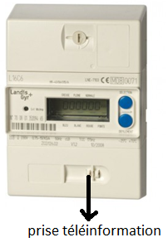
Objectifs
Rendre un compteur EDF classique communicant vers le consommateur pour :
Suivi de la consommation instantanée en temps réel sur le web et mobile…
Historisation de la consommation
Graphique consommation annuelle

Slide 5
Cahier des charges
Acquérir les trames de téléinformation
Décoder ces trames ,en extraire les informations intéressantes
Enregistrer dans la base mySQL
Visualiser les consommations sous formes de courbes annuelles
        Domaines d’activités
          informatique, réseaux et infrastructures
          mobilité et systèmes embarqués

Slide 6
Architecture matérielle

Slide 7
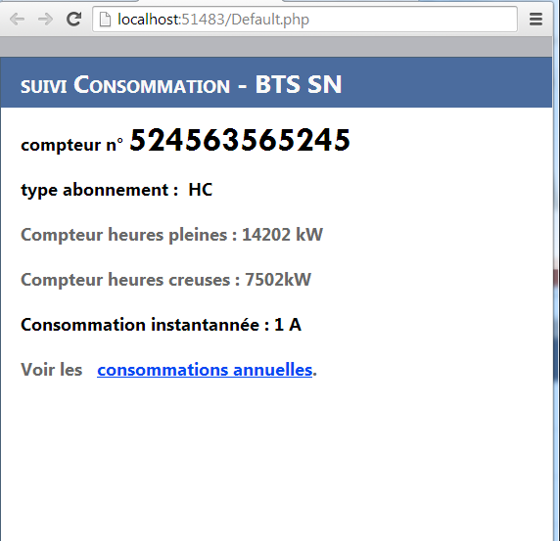
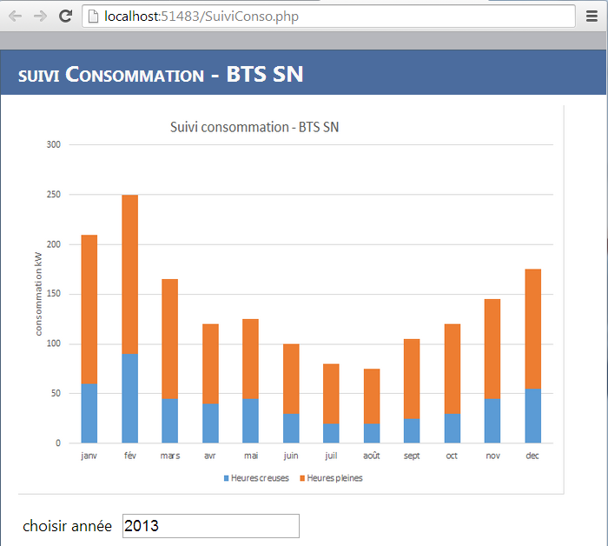
Maquettage écrans utilisateurs

Slide 8
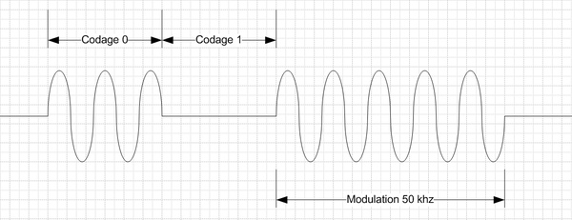
Contraintes matérielles : interface physique
Compteur EDF :prise téléinformation
Modulation 50 KHz
Echange asynchrone : 1200 bits/s, 7 bits/caractères, parité paire, 1 bit de stop

Slide 9
Contraintes matérielles : trames

Slide 10
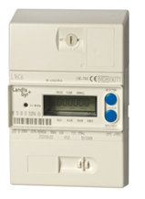
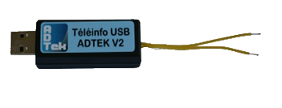
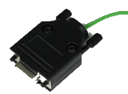
Le matériel nécessaire
Compteur EDF -100€
Adaptateur :Usb <-> Téléinformation 40€
Adaptateur :RS232 <-> Téléinformation 30€

Slide 11
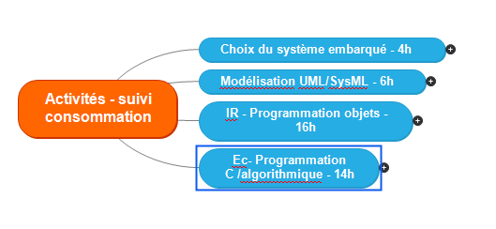
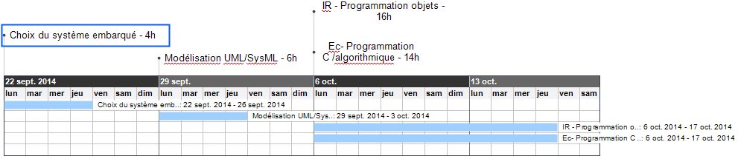
Activités

Slide 12





EC-IR : Choix système embarqué
  C1.1 Rechercher et structurer des informations techniques.
  C1.2 Présenter des informations à des interlocuteurs identifiés. chercher et structurer des informations techniques.
Identifier les caractères discriminants permettant le choix du système embarqué.
Présenter un travail de synthèse

Slide 13
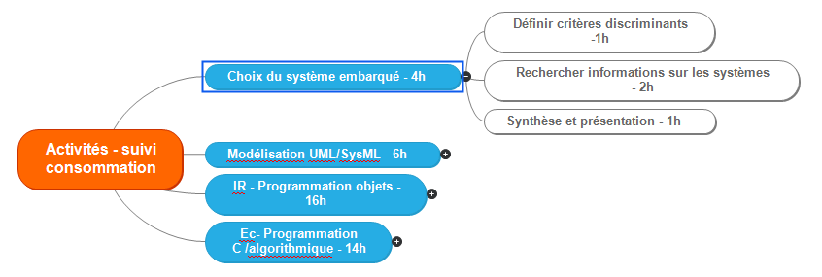
EC-IR : Choix système embarqué

Slide 14
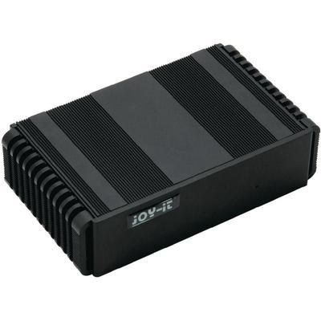
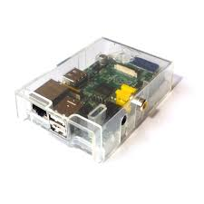
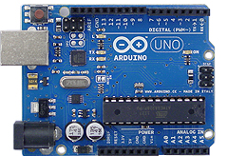
EC-IR : Choix du système embarqué
 | PC industriel | Raspberry | Arduino
WIFI | x | x | x
langages | c,c++,c#,java,… | c,c++,java | c,c++
port usb | x | x | (x)
port série | x | (x) | (x)
Réseau TCP | x | x | (x)
système exploitation | win/Linux | Linux | non
base de donnée | oui | oui | non
serveurweb | oui | oui | non
prix | 500 € | 40 € | 30 €

Slide 15


EC-IR – Modélisation UML/SysML
  C3.1 Analyser un cahier des charges.
  C3.2 Analyser et compléter un dossier de spécifications techniques.
Effectuer l’analyse à partir du cahier des charges : contexte, cas d’utilisation, séquences, classes
synthèse

Slide 16
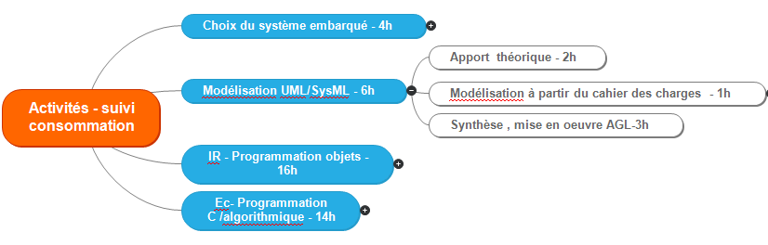
EC-IR – Modélisation UML/SysML

Slide 17
EC-IR – Modélisation UML/SysML
Contexte
Cas utilisations
Séquences
Classes
Mise en œuvre AGL

Slide 18
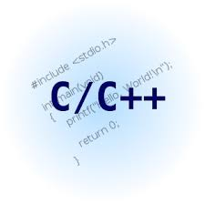


IR – Programmation objets
  C3.10 Réaliser la conception détaillée d’un module matériel et/ou logiciel.
  C4.4 Développer un module logiciel.
  C4.5 Tester et valider un module logiciel et matériel.
  C4.6 : intégrer un module logiciel
Réaliser tout ou partie du codage de l’application embarquée en C++, java (approche objets).

Slide 19
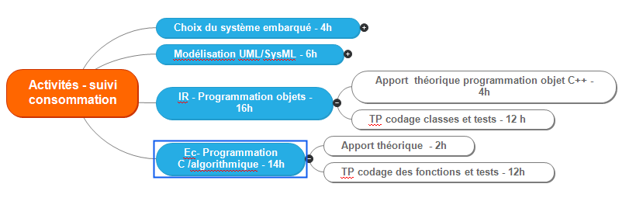
IR – Programmation objets

Slide 20
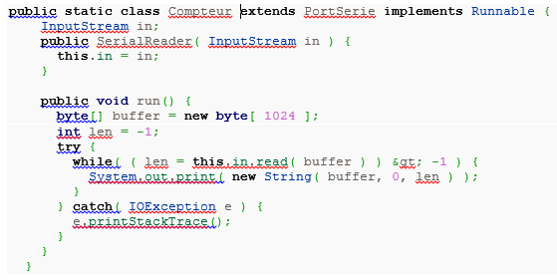
IR – Programmation objets
Codage des classes
Test unitaire
Dérivation
Agrégation
Thread - timer

Slide 21
EC – Programmation
  C3.10 Réaliser la conception détaillée d’un module matériel et/ou logiciel.
  C4.4 Développer un module logiciel.
  C4.5 Tester et valider un module logiciel et matériel.
  C4.6 : intégrer un module logiciel
Réaliser tout ou partie du codage de l’application embarquée en C/C++.

Slide 22
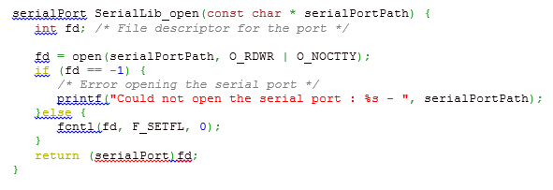
IR – Programmation
Codage classes
Gestion du checksum
Agrégation
Thread - timer

Slide 23
Bac pro - Activités adaptées
Valoriser résultats , donner confiance
Mêmes compétences sur systèmes différents
  Activités simplifiées pour les étudiants ‘fragiles’ dans l’apprentissage des fondamentaux en 1ère année
Exemple : programmation
Système : suivi consommation
Activité : programmation objet
Temps normal : 12 h
adapté 16H
Système : gestion capteurs marin
Activité : programmation objet
Temps normal : 16 h

